Slide 1

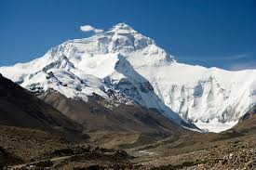
भारताचा भूगोल
डॉ.सुनिल भोसले
एम.ए(भूगोल), सेट, पीएच.डी
दत्ताजीराव कदम आर्टस्, सायन्स अॅण्ड कॉमर्स कॉलेज इचलकरंजी

Slide 2
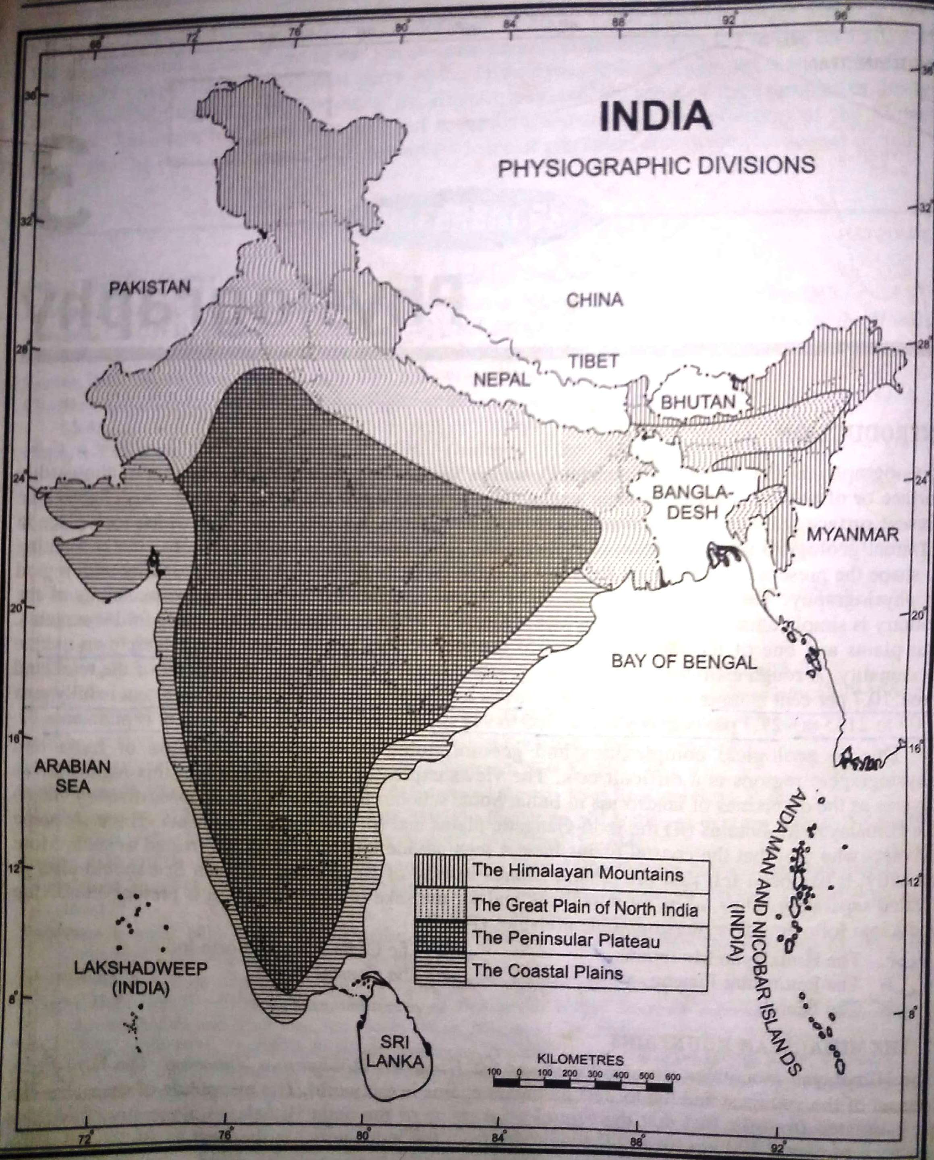
भारत: प्राकृतिक रचना
भारताचे प्रकृतीकदृष्ट्या अभ्यास
करता खालील विभाग पडतात.
उत्तरेकडील पर्वतीय प्रदेश
उत्तर भारतीय मैदानी प्रदेश
भारतीय द्वीपकल्पीय पठारी प्रदेश
भारतीय किनारी मैदानी प्रदेश
भारतीय बेटे

Slide 3
भारत: उत्तरेकडील पर्वतीय प्रदेश
प्रस्तावना
उत्तर आणि ईशान्य पसरलेल्या धनुष्याकृती प्रदेशात हिमालय आणि पतकोई या प्रमुख रंगांचा समावेश
भारतीय उपखंड आणि तिबेटचे पठार हिमालयामुळे विभागले आहे.
हिमालयाची प्रमुख पर्वतश्रेणी पश्चिमेकडून पूर्वेकडे सिंधू नदी ते ब्रम्हपुत्रा नदीपर्यंत विस्तारली आहे.
हिमालयाची लांबी सुमारे २४०० कि.मी. तर रुंदी कश्मीर मध्ये ४०० कि.मी. व आसाम मध्ये पूर्वेकडे १५० कि.मी.
दक्षिण आशियात सरकणारे अतीथंड कोरडे आरटीक वारे व दक्षिणेकडून येणारे मान्सून वारे अडवले जाते.
निर्मिती
वेगनरचा भूखंड वहन सिद्धांत

Slide 4

हिमालय पर्वताची निर्मिती

Slide 5
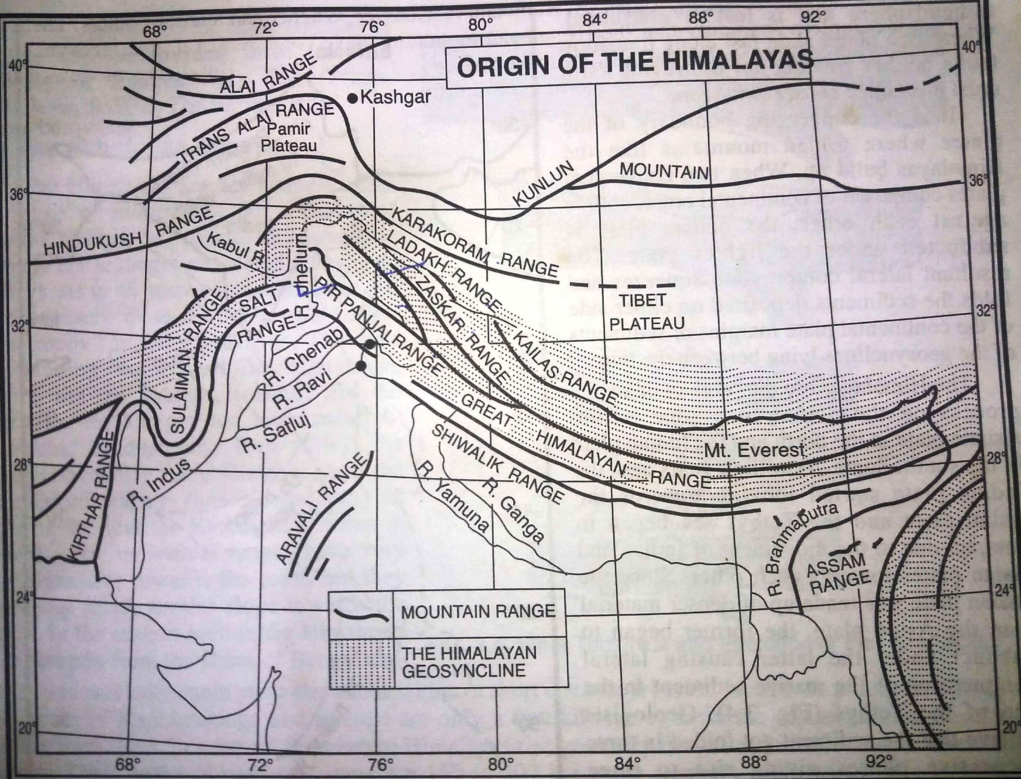
उत्तरेकडील पर्वतीय प्रदेश
प्राकृतिक रचना
हिमालय पर्वताच्या चार समांतर पर्वत रांगा.
शिवालिक रांगा
लघु हिमालय किवा हिमाचल रांग
बृहद हिमालय किवा हिमाद्री
ट्रान्स हिमालय

Slide 6


Slide 7
उत्तरेकडील पर्वतीय प्रदेश
शिवालिक रांगा
हिमालय प्रणालीच्या अतिदक्षिणेकडील पर्वत रांगेस शिवालिक टेकड्या म्हणतात.
समुद्र सपाटीपासून उंची ९०० मी ते ११०० मीटर
शिवालिक आणि लघु हिमालय दरम्यान अनेक खोलगट दऱ्या आहेत त्याना डून म्हणतात उदा. डेहराडून, कोटलीडून, पाटलीडून
जलोढ पंख हे डून आणि शिवालिक पर्वतरांगेचे लक्षणीय भूघडण स्वरूप आहे.
लघु हिमालय किवा हिमाचल रांग
शिवालिक पर्वत रांगेच्या उत्तरेस व हिमाद्री पर्वत रांगेच्या दक्षिण बाजूस ४५०० मी. पर्यतच्या रांगेस लघु हिमालय म्हणतात.
या रांगेत कश्मीर पीरपंजाल व हिमाचल मधील धौलधार रांगेचा समावेस होतो.
कुलुमनाली, कश्मीर खोरे, कांग्रा व्ह्याँली प्रमुख पर्यत ठिकाण
पूर्वेकडे ही रांग अनेक नद्यांनी छेदलेली आहे. त्यामुळे ही रांग पुष्कळशी तुटक आहे.

Slide 8
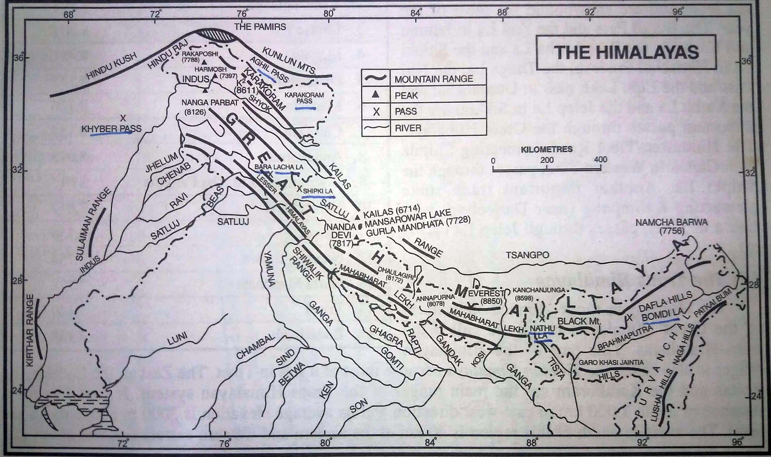
बृहद हिमालय किवा हिमाद्री
हिमालयाची सर्वात सलग लांब, अतिउच्य आणि अति उत्तरेकडील पर्वत रांग.
६००० ते ८००० मी पर्यंतची पर्वत शिखरे, अनेक हिमनद्यांचा उगम
इतर रांगेच्या तुलनेत प्रचंड व सलग आहे.

Slide 9
बृहद हिमालय किवा हिमाद्री
हिमालयाची सर्वात सलग लांब, अतिउच्य आणि अति उत्तरेकडील पर्वत रांग.
६००० ते ८००० मी पर्यंतची पर्वत शिखरे.
अनेक हिमनद्यांचा उगम
इतर रांगेच्या तुलनेत प्रचंड व सलग आहे.
ट्रान्स हिमालय
हिमालय पर्वतरांग व तिबेट पठार याच्या दरम्यान असणाऱ्या रांगेस ट्रान्स हिमालय म्हणतात
ही रांग ४० कि.मी. रुंद व सुमारे ९६५ कि.मी लांब आहे. या पर्वत रांगेत १. काराकोरम पर्वत रांग २. लढाख ३. कैलास पर्वत रांगेचा समावेश होतो.
काराकोरम पर्वत: - प्रमुक रांग, - ५०० कि.मी. पसरली आहे – हिमाच्यादित पर्वत रांग – ८६११ मी भारतातील सर्वात उंच शिखर या रांगेत आहे.
लढाख रांग: काराकोरम रांग व हिमालय रांग यामध्ये समुद्रसपाटी पासून अतिउंचावर असलेला पठारासारखा सपाट प्रदेश, पर्जन्य छायेचा प्रदेश, जगातील अतिउंचावर असलेले शीत वाळवंट.
कैलास पर्वत रांग: पूर्णपणे भारतीय क्षेत्राच्या बाहेर तिबेट प्रदेशात, या रांगेत कैलास शिखर व मानसरोहर महत्वाची ठिकाणे.

Slide 10
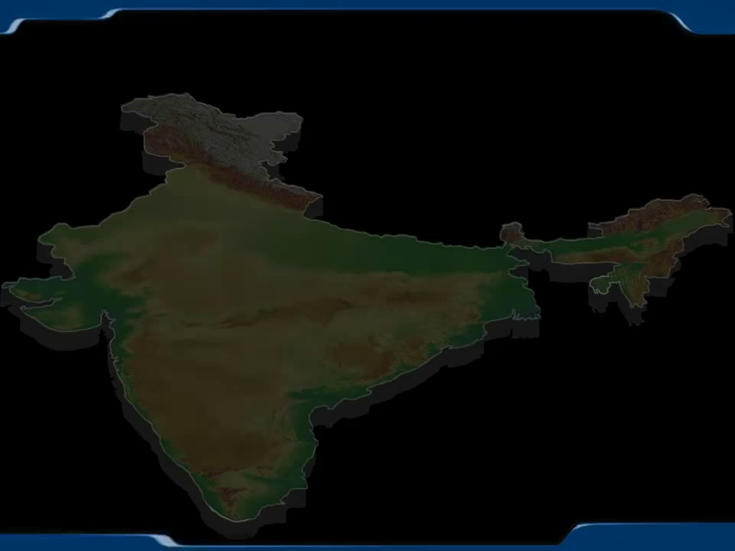

Slide 11
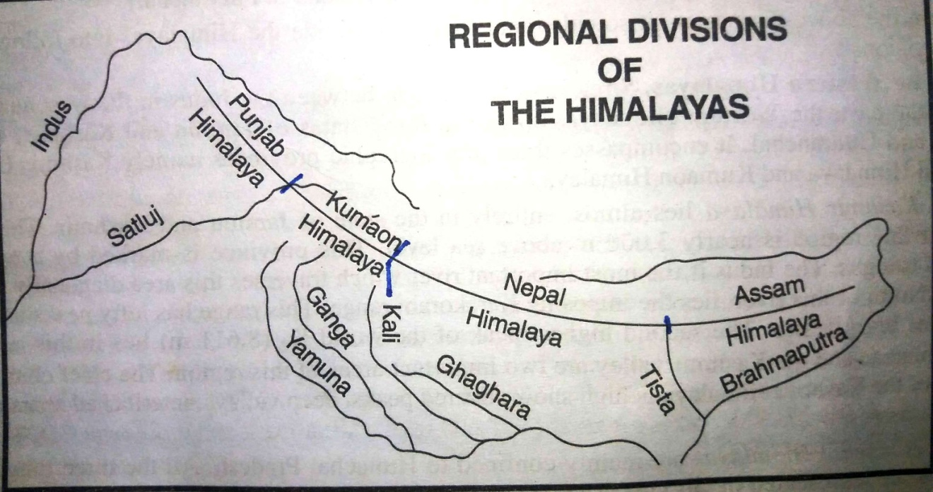
हिमालय पूर्व – पश्चिम विभाग
१. पश्चिम हिमालय:
सिंधु नदी ते नेपाळ सीमेलगत काली नदी पर्यंत
जम्मू कश्मीर, हिमाचल प्रदेश, उत्तराखंड राज्याचा समावेश
कश्मीर हिमालय, हिमाचल हिमालय, कुमाऊ हिमालय यांचा समावेश
२. मध्य हिमालय:
काली नदीपासून तिस्ता नदीपर्यंत
पूर्वेकडील सिक्कीम हिमालय, दार्जीलिंग हिमालय मुख्य भाग
३. पूर्व हिमालय-:
तिस्ता नदीपासून ब्रम्हपुत्रा नदीपर्यंत, आसाम हिमालय असेही म्हणतात
अरुणाचलप्रदेश व भूतान चा भाग व्यापला आहेत
खिंडी १. सिक्कीम – जीप ला २. अरुणाचलप्रदेश – बाम ला या खिंडीतून तिबेटची राजधानी ल्हासाकडे जाणारे महत्वाचे रस्ते आहेत

Slide 12
हिमालय बराड यांनी केलेले विभाग
१. पंजाब व कश्मीर हिमालय:
५६० कि .मी लांबीचा सतलज व सिंधु नदी दरम्यान
२. कुमाऊ हिमालय:
सुमारे ३२० कि.मी लांबीचा सतलज व पूर्वेस काली नदीर्यंत
शिखरे: नंदादेवी ७८१७ मी, बद्रीनाथ ७०४० मी, केदारनाथ ६८४१ मी, त्रीसूल ६७०७ मी, गंगोत्री ६५०८ मी, जम्नोत्री ६५२७ मी.
३. नेपाळ हिमालय-:
- सुमारे ८०० कि.मी लांबीचा काली नदीपासून तिस्ता नदीपर्यंत
शिखरे: माउंट एव्हरेस्ट ८८५० मी, कांचनगंगा ८५९८ मी, मकालू ८४८१ मी, धवलगिरी ८१७२ मी, अन्नपूर्णा ८०५० मी.
४. आसाम हिमालय-:
तिस्ता नदीचा प्रवाह पुढे त्सांगपो नावाने ओळखला जातो
त्सांगपो नदी तिबेट मधून भारतीय हद्दीत प्रवेश करते तेव्हा या नदीस दिबांग व लोहित या नद्या मिळतात यांच्या एकत्रित प्रवाहास ब्रम्हपुत्रा असे म्हणत्तात.
शिखरे: नामाचा बरवा ७७५६ मी, कुला कांग्री ७२५० मी, चोमोल्हारी ७३१४ मी.

Slide 13
पूर्वांचल
भारताच्या अतिपूर्व भागात म्यानमारच्या सीमेलगत उत्तर- दक्षिण दिशेने पसरलेल्या अनेक टेकड्या आहेत. या टेकड्यांना पूर्वांचल असे म्हणतात.
विस्तार: अरुणाचल प्रदेश, नागालँड, मणिपूर व मिझोरम
पूर्वांचल टेकड्या भारत-आँस्ट्रेलीय भूपट्ट पूर्वेकडे सरकण्याच्या परिणाममुळे गाळाच्या खडकापासून बनल्या असून या टेकड्यांची उंची पूर्वेकडे वाढत जाते.
टेकड्यांची स्थानिक नावे – पत्कोई टेकड्या, नागा टेकड्या, मिझो टेकड्या
नागा टेकड्यामध्ये ३८२६ मी.सारामती हे उंच शिखर

Slide 14
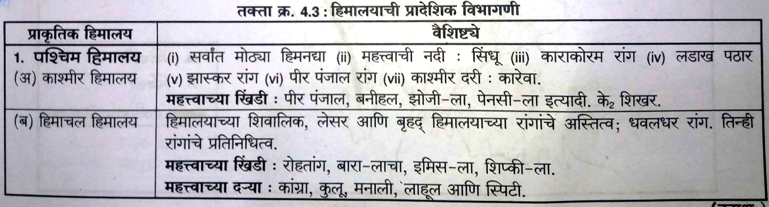
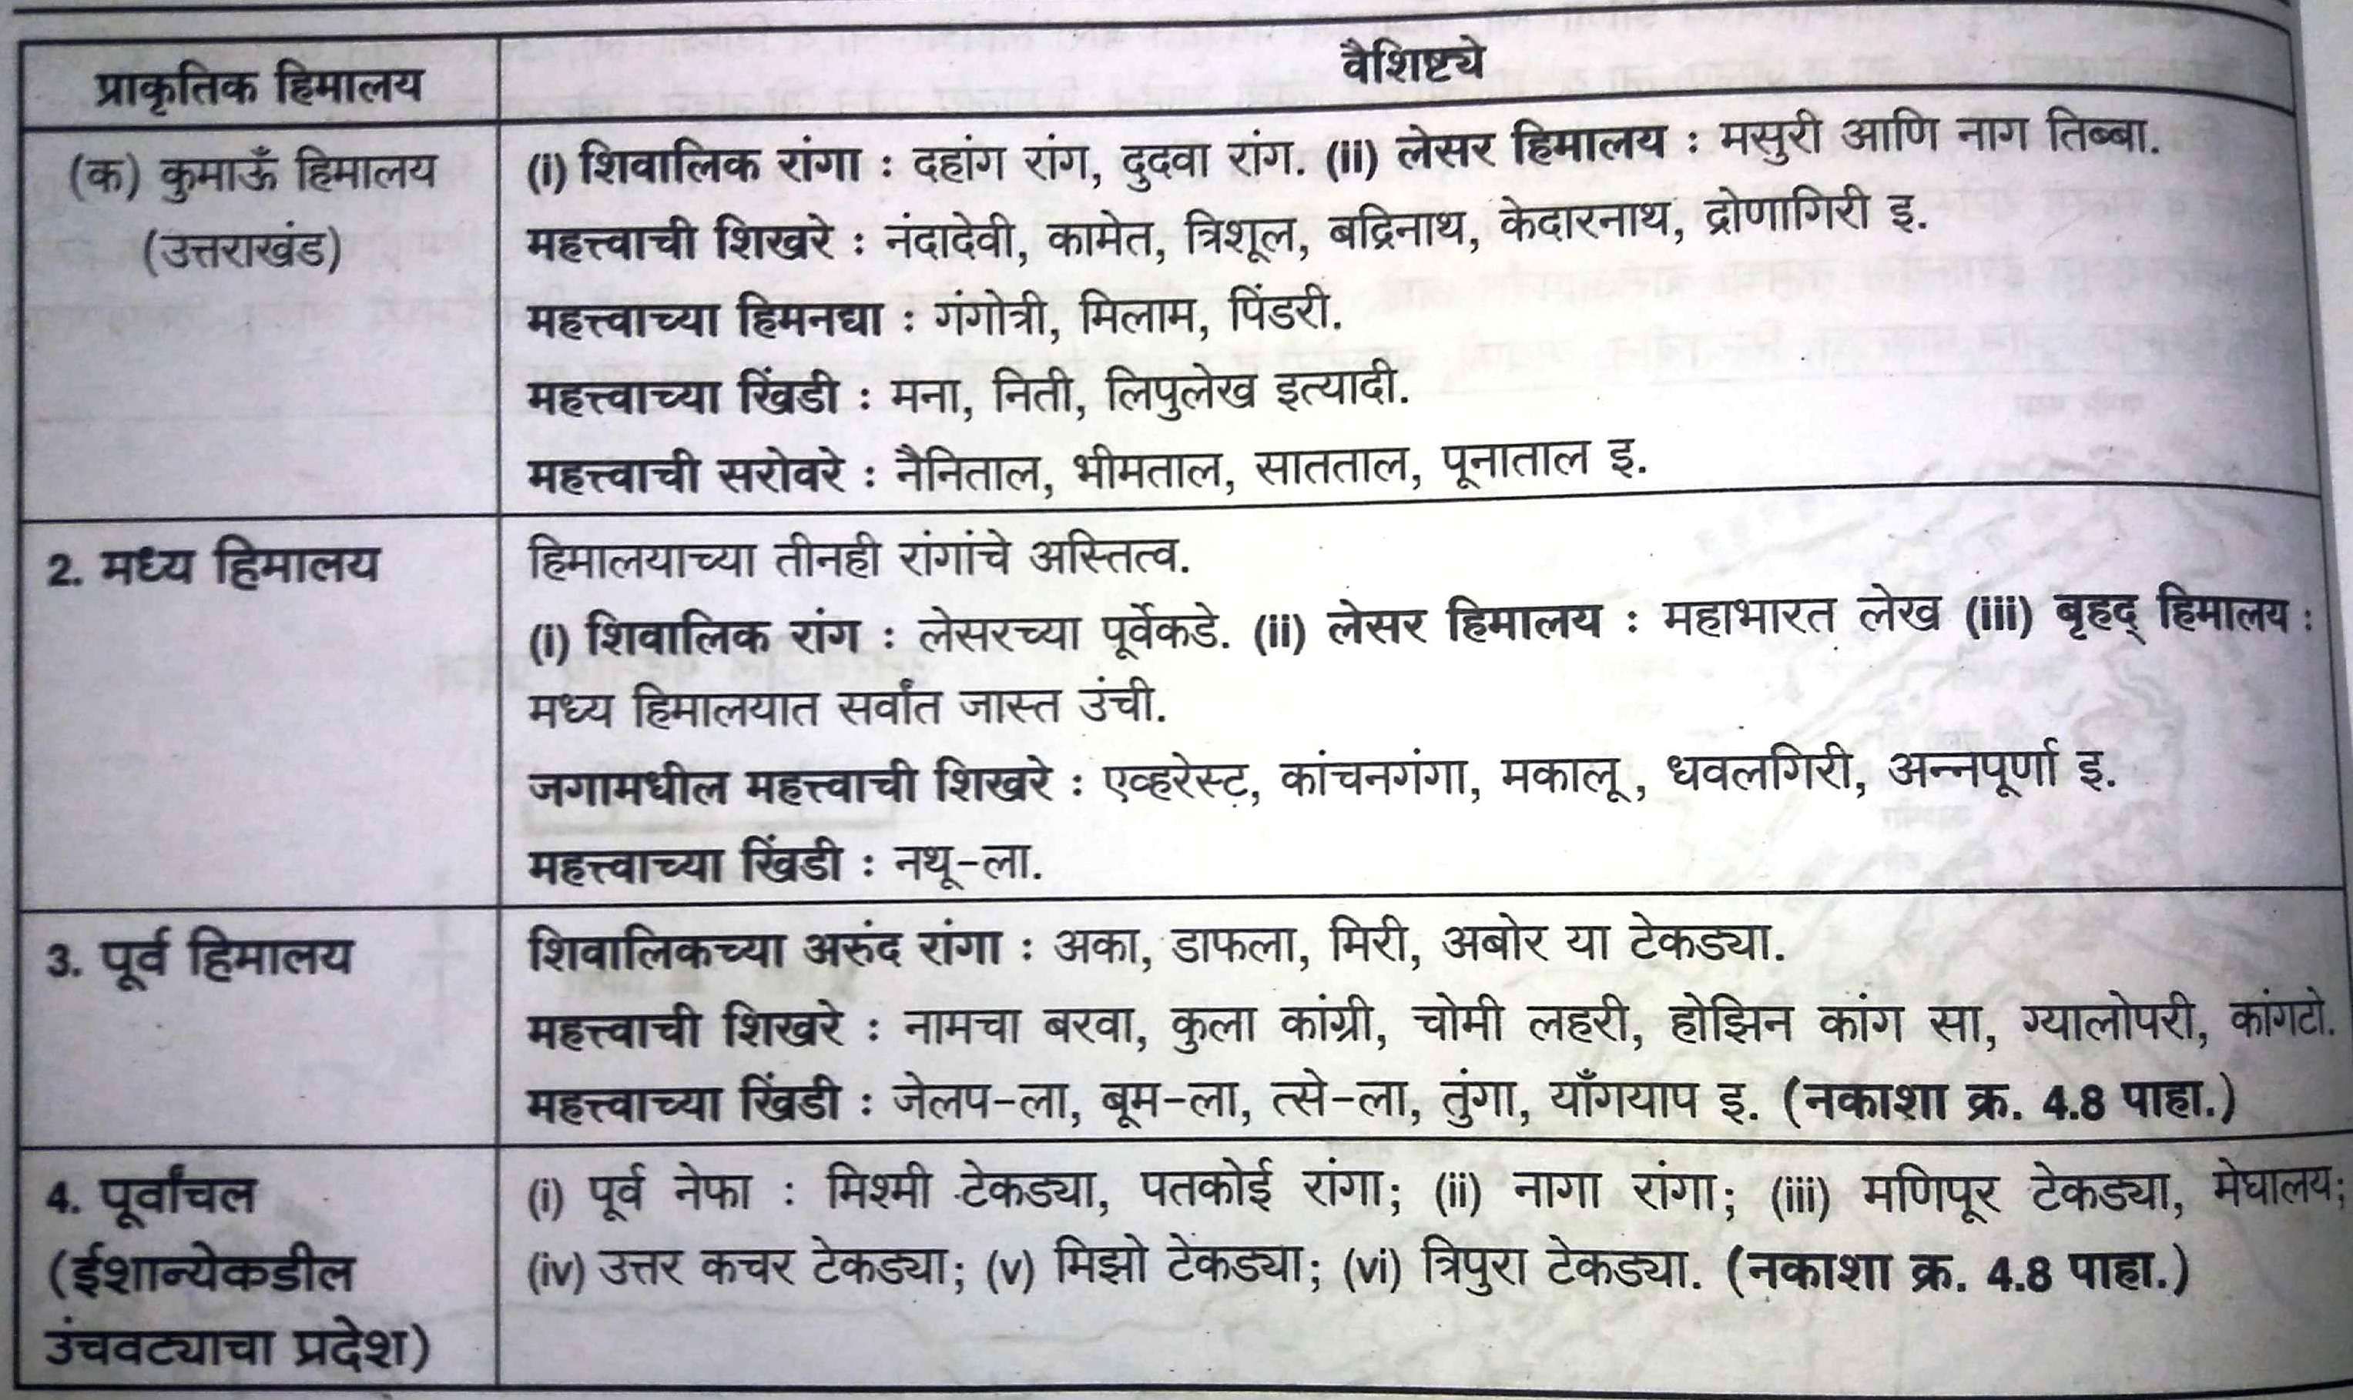

Slide 15
